Slide 1
JUGAR

Slide 2
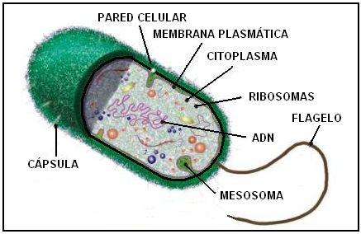
Las células que no tienen núcleo se llaman
Eucariotas
Procariota
Unicelular
Pluricelular

Slide 3
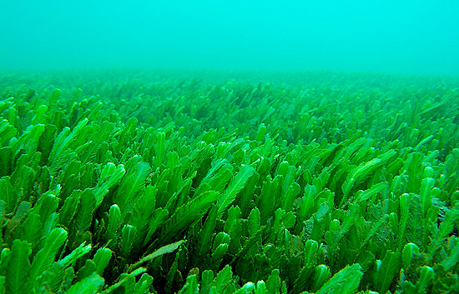
Unas de las características de las algas y las palmas es:
Heterótrofas
Unicelulares
Se alimentan de otros seres vivos
Autótrofas

Slide 4
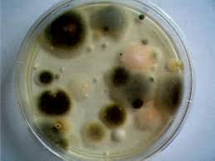
El moho se desarrolla sobre:
El cuerpo humano
El Agua
Materia en descomposición
Una planta

Slide 5
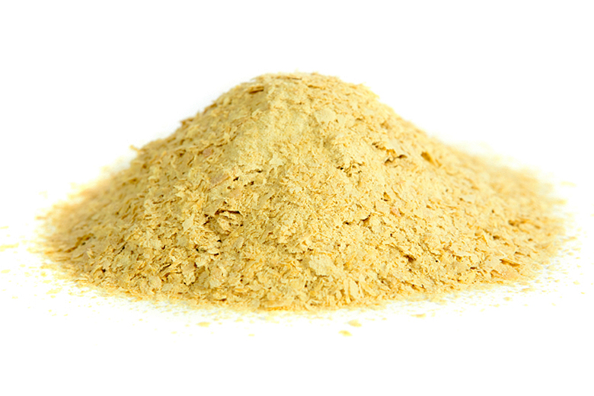
La levadura es un hongo:
Pluricelular
Unicelular
Animal invertebrado
Planta sin flor

Slide 6
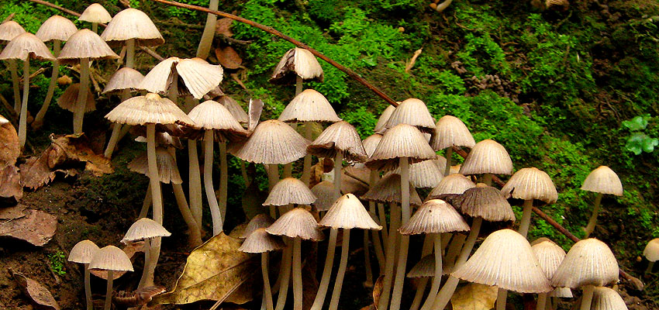
Al hablar de los hongos es correcto señalar:
Todas causan enfermedades
Ninguna es beneficiosa
Algunas son beneficiosas y otras perjudiciales
Todas son beneficiosas

Slide 7
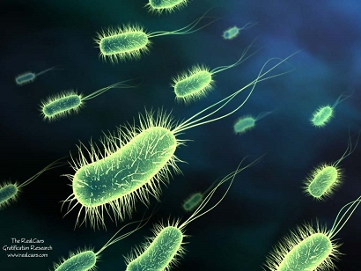
Un organismo unicelular que se alimenta de otros seres vivos es:
Un alga
Un animal
Un hongo
Una planta

Slide 8
El calamar es un animal:
Vertebrados
Invertebrado
Sedentario
Reptil

Slide 9
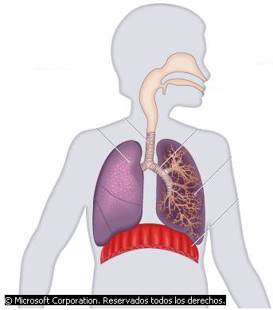
Son partes del Sistema Respiratorio
Esófago y Branquia
Estomago y Cloaca
Pulmones y Tráquea
Molleja y Boca

Slide 10
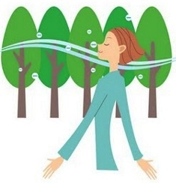
Trasporte de oxigeno a todos los Órganos
Digestivo
Excretor
Respiratorio
Circulatorio

Slide 11
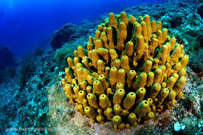
En la reproducción asexual, el nuevo ser surge a partir de un abultamiento o yema que aparece en el cuerpo del progenitor denominada:
Fragmentación
Escisión
Gemación
Reproducción

Slide 12
El hueso coxal se encuentra ubicado en:
Cintura Escapular
Cintura pélvica
Caja torácica
Cráneo

Slide 13
En la reproducción sexual las células masculinas son:
Espermatozoides
Internas
Externas
Óvulos

Slide 14
Entre los siguientes grupos de animales cual es vivíparo:
Aves
Mamíferos
Peces
Reptiles

Slide 15
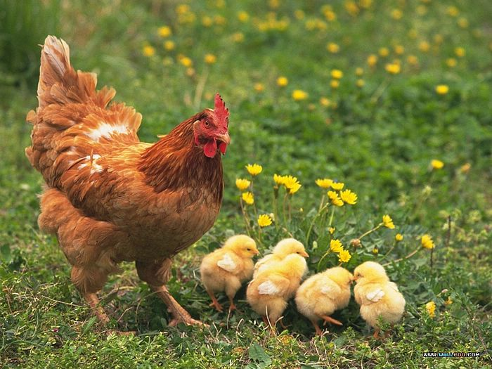
La fecundación de la gallina es:
Embrión
Cigoto
Interna
Externa

Slide 16
En cual de las siguientes parejas su reproducción es asexual:
Pez y Estrella de Mar
Pez y Reptil
Anfibios y Mamíferos
Mamíferos Y Reptiles

Slide 17
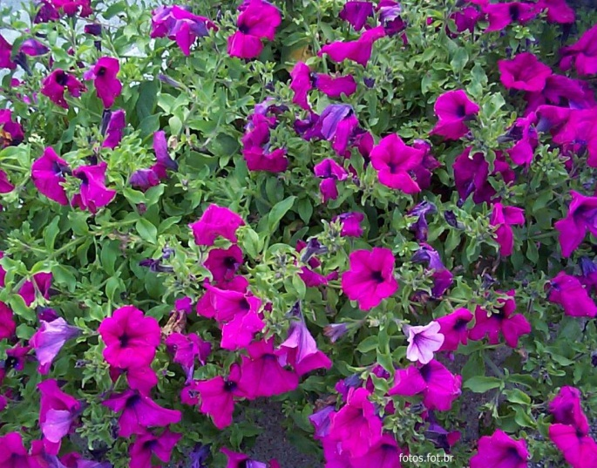
En las plantas con flores el órgano reproductor femenino es:
El Estambre
Los pétalos
Sépalo
Pistilo

Slide 18
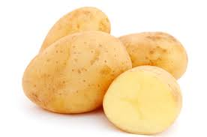
La reproducción asexual se puede presentar de dos maneras: vegetativa y por esporas, a que grupo pertenece la papa:
Vegetativa
Esporas
Bulbo
Vegetariana

Slide 19
Filamento grueso y contiene polen:
Sépalo
Pistilo
Pétalo
Estambre

Slide 20
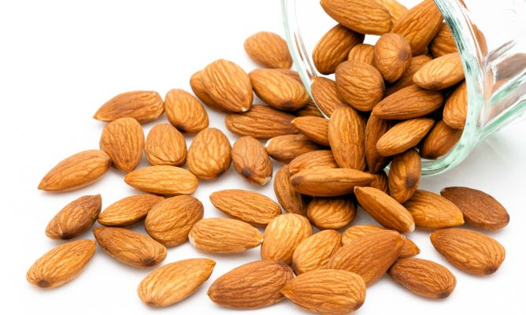
Hay dos tipos de frutos: frutos secos y frutos carnosos. La almendra es:
Flor
Fruto seco
Fruto Carnoso
Fragmento

Slide 21
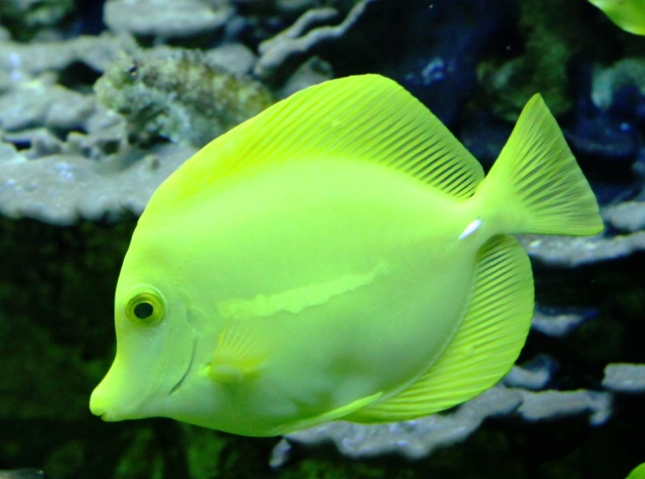
El pez tiene respiración:
Pulmonar
Cutánea
Traqueal
Branquial

Slide 22
Gracias por participar ☺
VOLVER A JUGAR…

